Slide 1
햄스터봇 친구 스크래치
‘징글벨 연주하기’
For 햄스터 코딩수업
By Sam 서윤석, 김지령
친구들과 함께 할 수 있는 햄스터 응용

Slide 2


‘징글벨’을 연주하며 햄스터봇의 친구 스크래치을 이해해요.
징글벨 동영상 및 이미지 :
https://youtu.be/tUoS_Lg__7I
http://naver.me/52O4ThsX
징글벨 계이름 : :http://kin.naver.com/qna/detail.nhn?d1id=13&dirId=130403&docId=186099834
이제 햄스터봇의 친구 스크래치로 ‘징글벨’을 연주해요.

Slide 3
야옹이에게 사회자를 맡기고 소개를 하게해요 :
스크래치가 시작하면 야옹이가 왼쪽에서 무대 가운데로 걸어나옵니다.
무대 중앙에서 잠시 멈추고 징글벨을 불러보자고 소개하고는 벽쪽으로 사라집니다.
야옹이가 사라지면 노래시작하기를 방송해요.

Slide 4
야옹이에게 사회자를 맡기고 소개를 하게해요 :
변수를 사용하면 편리합니다.
스크래치가 노래하는 가사, 연주하는 빠르기, 음의 높이를 변수로 해요.

Slide 5
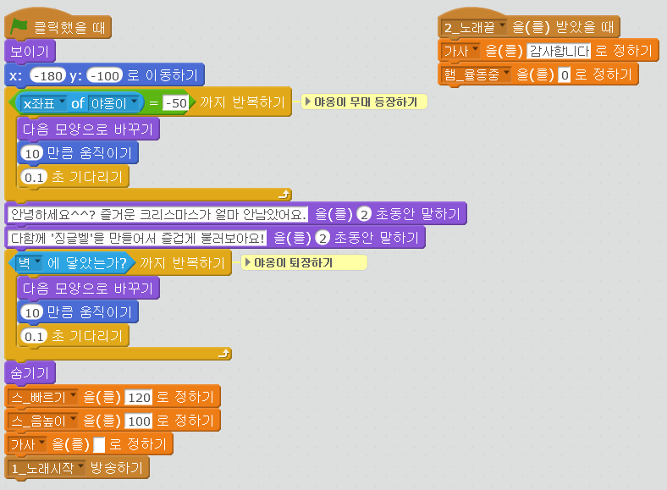
야옹이에게 사회자를 맡기고 소개를 하게해요 :

Slide 6
징글벨을 꾸며보아요 :
스크래치가 시작하면 징글벨이 크게 보여요.
‘1_노래시작’ 방송을 받으면 노래가 끝나고 ‘감사합니다’ 라고 말할때 까지 가사를 말하면서 색깔도 조금씩 바꿔주세요.
‘2_노래끝”방송을 받으면 그래픽 효과를 지우고 원래 색깔로 돌아와요.

Slide 7
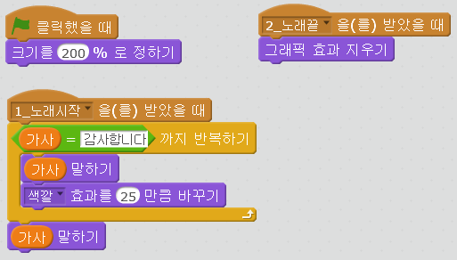
징글벨을 꾸며보아요 :

Slide 8
무대를 꾸며보아요 :
무대배경을 ‘purple’ 과 ‘party’ 으로 사용할거에요.
스크래치가 시작하면 배경을 ‘purple’ 로 사용하구요.
‘1_노래시작’ 방송을 받으면 노래가 끝나고 ‘감사합니다’ 라고 말할 때까지 배경의 색깔을 조금씩 바꿔주세요.
‘2_노래끝”방송을 받으면 그래픽 효과를 지우고 원래 색깔로 돌아와요.

Slide 9
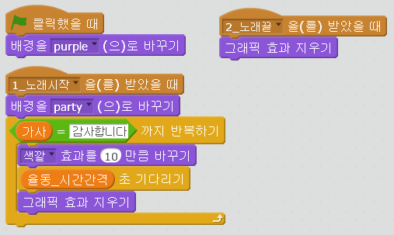
무대를 꾸며보아요 :

Slide 10
마이크에게 ‘징글벨’의 계이름과 박자로 연주를 담당하게 해봐요 :
스크래치가 시작되면 마이크 스프라이트는 보이지 않아요.
‘1_노래시작’ 방송을 받으면 악기와 음량, 빠르기를 정하고 연주를 해요.
추가브록으로 노래를 나눠서 하면 헷갈리지 않아서 좋아요.
연주가 끝나면 ‘2_노래끝’ 방송을 해요.

Slide 11
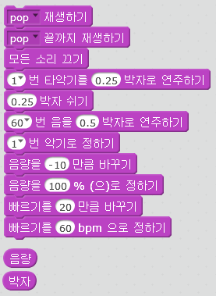
스크래치는 연주 실력이 뛰어나요 :
계이름
도 60 레 62 미 64 파 65 솔 67 라 69 시 71 도 72 | 도# 61 레# 63 파# 66 솔# 68 라# 70

Slide 12
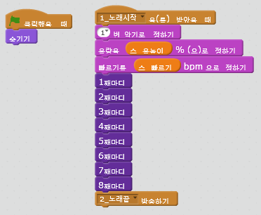
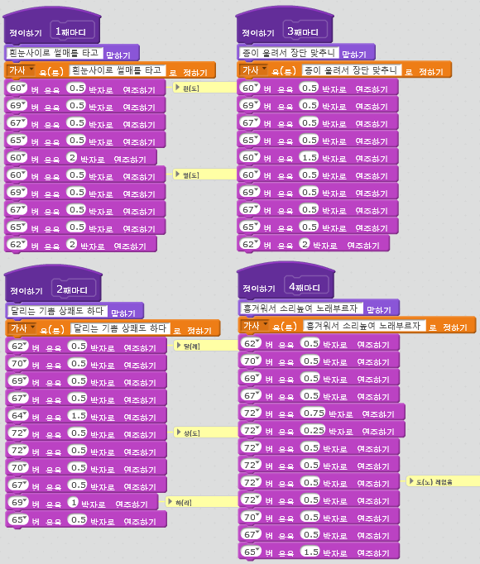
마이크에게 ‘징글벨’의 계이름과 박자로 연주를 담당하게 해봐요 :

Slide 13
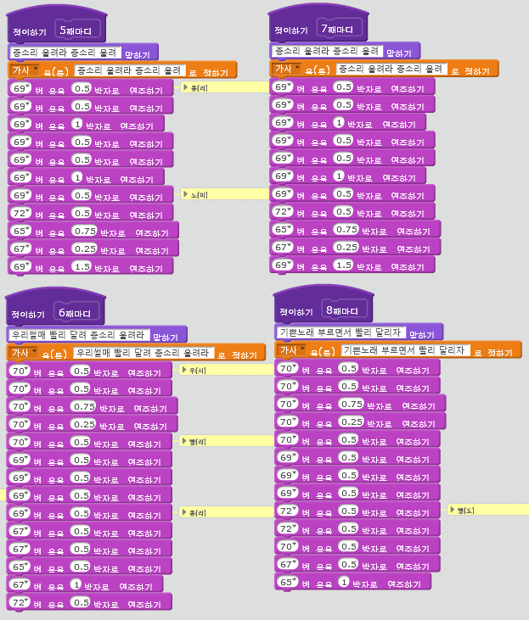
마이크에게 ‘징글벨’의 계이름과 박자로 연주를 담당하게 해봐요 :

Slide 14
실습을 하면서 궁금한 점은 서로 묻고 알려주세요 :
실습과제 : zex_singing_001_task.sb2
선생님의 설명을 잘 이해했는지 실습과제를 완성해보세요.
스스로 완성한 것과 zex_singing_001_ans.sb2 를 비교해보세요.

